Slide 1



FILOSOFIA
TEORIA DO CONHECIMENTO: PLATÃO II
AULA 04

Slide 2

OBJETIVOS DA AULA:
Teoria do Conhecimento: Platão II
Compreender a Teoria da Ideias de Platão;
Entender a distinção Mundo Sensível x Mundo Inteligível de Platão.

Slide 3

Para refletir...
Você sabe o que são as fake news? Já recebeu alguma notícia mentirosa? Já repassou alguma informação e depois se deu conta de que aquilo não condizia com a realidade?
Fonte: https://images.app.goo.gl/7gAweb2MGStP4EJj6

Slide 4

Fake news é um termo em inglês usado para referir-se a falsas informações divulgadas em veículos de informação, principalmente os não tradicionais, como as redes sociais. Essas informações são criadas por diversos motivos, seja para espalhar um boato, reforçar determinada forma de pensar ou até para disseminar ódio.

Slide 5
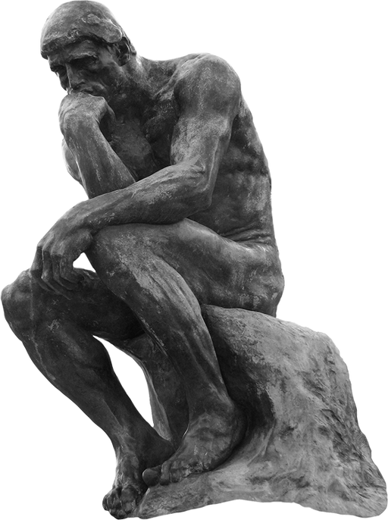
Fake news
O que é a verdade?

Slide 6
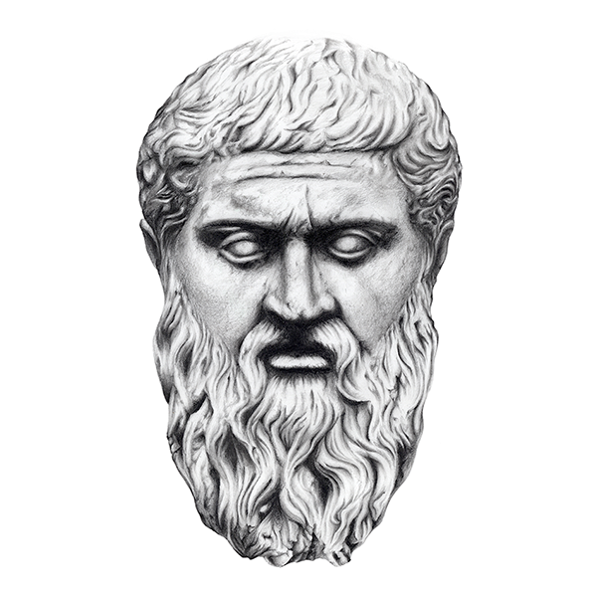
TEORIA DO CONHECIMENTO: PLATÃO
O que é verdade?
Sentidos? Razão?
Os nossos sentidos podem ser enganosos?
Existe verdade?
Se existe verdade, como conhecê-la?

Slide 7
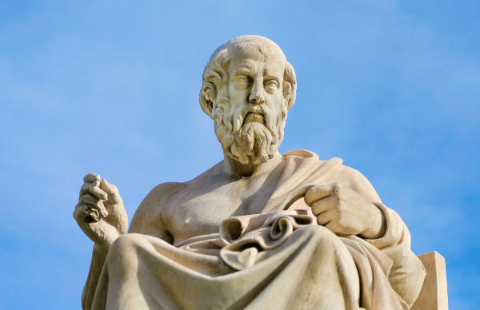
TEORIA DAS IDEIAS - PLATÃO
Para Platão, existem dois mundos, ou seja, a realidade está dividida em duas partes:
O mundo sensível (mundo material), mediados pelas formas autônomas que encontramos na natureza, percebido pelos cinco sentidos.
O mundo das ideias (realidade inteligível) denominado de “mundo ideal”, ou seja, aproxima-se da ideia de perfeição de algo.

Slide 8
MUNDO SENSÍVEL | MUNDO INTELIGÍVEL
É aquele baseado nas SENSAÇÕES mais imediatas. Ilusório, enganoso, passageiro DOXA (opinião) | É aquele baseado na RAZÃO e em suas ideias perfeitas. Verdadeiro, eterno, imutável EPISTEME (ciência)

Slide 9
Para Platão, através do conhecimento é possível transcender do mundo material para o mundo das ideais e contemplar as ideias perfeitas, alcançando assim, a felicidade.
CONHECIMENTO
BONDADE
FELICIDADE

Slide 10

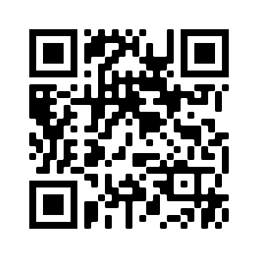

Platão – Alegoria da Caverna
Livro VII de A República – Platão:
Diálogo entre Glauco e Sócrates em que é exposta, de forma metafórica, a dialética dos níveis de conhecimento de Platão.
Platão costumava utilizar mitos e alegorias com o intuito de tornar mais concreta a exposição de suas ideias.

Slide 11
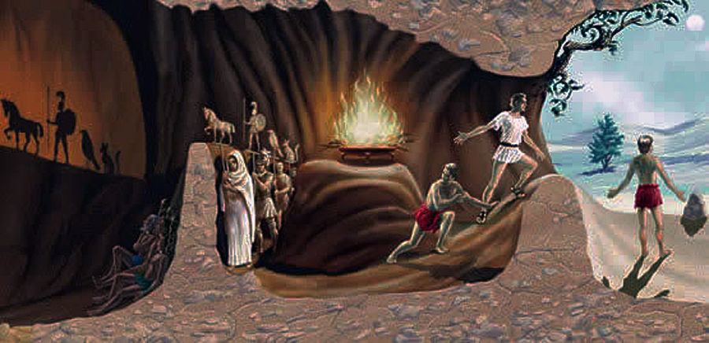
Platão – Alegoria da Caverna
Prisioneiros: não-filósofos
São a representação de qualquer indivíduo que vive com os conhecimentos advindos do seu dia-a-dia e da tradição, e não com o saber verdadeiro.

Slide 12
Platão – Alegoria da Caverna
Correntes: são tudo o que nos prende ao falso conhecimento das coisas, a ignorância e o senso comum.

Slide 13
Platão – Alegoria da Caverna
Marionetes: coisas sensíveis / cópias imperfeitas

Slide 14
Platão – Alegoria da Caverna
Sombras: aparência sensível / cópias imperfeitas
É o falso conhecimento, ou seja, meras projeções da verdade – elas podem ser confortáveis e fornecer uma ilusão ao indivíduo sobre o mundo.

Slide 15
Platão – Alegoria da Caverna
Mundo exterior:
É o mundo superior onde é possível obter o conhecimento verdadeiro, tirando a humanidade da ignorância.

Slide 16
Platão – Alegoria da Caverna
Sol - Luz: realidade das ideias/ bem :
É a racionalidade e a própria verdade que, por mais que possa ser difícil de enxergar em um primeiro momento, é com ela que será possível obter um saber real sobre o mundo.

Slide 17
Platão – Alegoria da Caverna
O prisioneiro que sai da caverna: filósofo
Aquele que consegue ultrapassar as verdades do mundo sensível e alcançar, através da razão, o verdadeiro conhecimento.

Slide 18
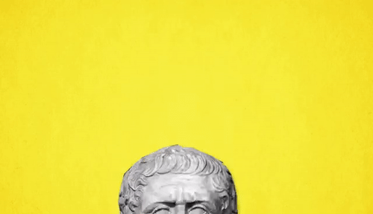
MÃO NA MASSA!
Pense em uma forma criativa de representar a Alegoria da Caverna hoje. Você pode criar uma maquete, uma história em quadrinhos, uma música atualizando essa história, um vídeo, um poema... solte a imaginação e mão na massa!!!
Fonte: https://images.app.goo.gl/W6CLNyWLcD2vRdY8A

Slide 19

Revisão
Platão formula a Teoria das Ideias, de acordo com a qual existe uma distinção entre mundo sensível (material) e o mundo das ideias
Para Platão, as ideias e formas puras habitam o mundo das ideias, sendo o mundo material apenas uma cópia imperfeita.
Na Alegoria da Caverna, aprendemos as etapas de educação de um filósofo. A filosofia pretende retirar as pessoas da caverna de sua ignorância.

